Slide 1

Introducción a la Física (2014)
Unidad: 03
Clase: 03
Fecha: 20140821J
Contenido: Energía Electrostática
Web: http://halley.uis.edu.co/fisica_para_todos/
Archivo: 20140821J-HA-campo-electrico.pdf

Slide 2
En el episodio anterior...

Slide 3

En el episodio anterior...

Slide 4
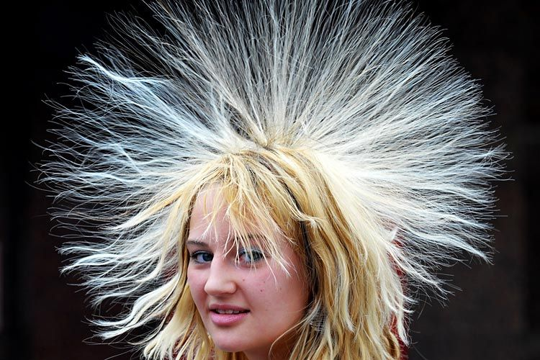
Problemas de “frizz” → “Descárguese y póngase en contacto con la Tierra”

Slide 5
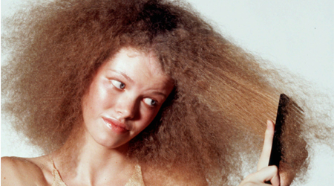

Cable a Tierra
En los sistemas eléctricos, se
toma a la Tierra (suelo) como
referencia de potencial
Y si tu corazón ya no va más
Si ya no existe conexión con los demás
Si estas igual que un barco en alta mar
Tirate un cable a Tierra
“Cable a Tierra”, Fito Paez (Giros, 1985)

Slide 6
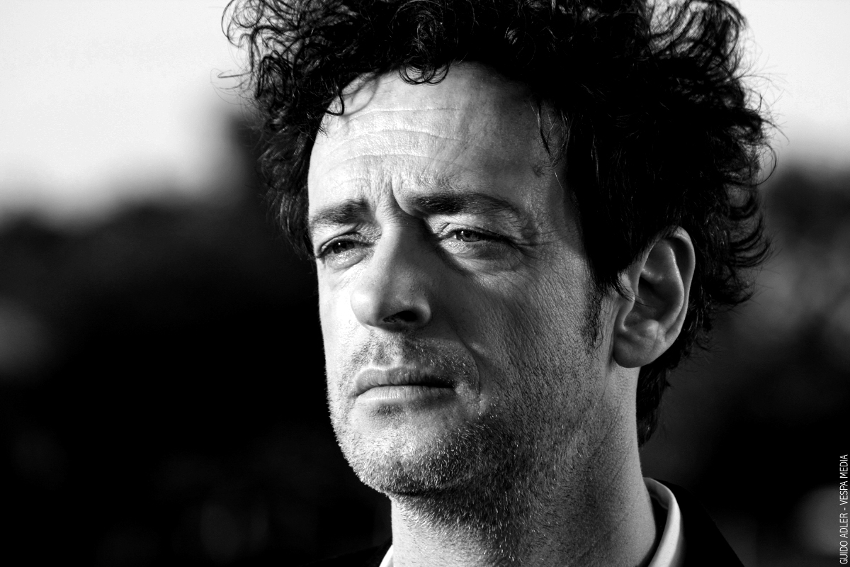
Otras canciones con contenido físico para seguir siendo el alma de las fiestas
“Efecto Doppler” http://youtu.be/DFGwtgt78bk
Soda Stereo (Sueño Stereo, 1995)
Oye la frecuencia decaer
cada vez que me dejas
te perseguiría hasta el sol
pero hoy es solo inercia
Y un milenio pasa...
Oye el arco
suena a lágrimas
cada vez que lo tensas
y oye las sirenas en el mar
si es que aún
no lo entiendes
Es el efecto doppler
cuando te alejas de mí
Es el efecto doppler
cuando te alejas de mí
vuelve... vuelve...
Sostenido por una ilusión
cae la frecuencia de tu amor
“Todo se transforma”http://youtu.be/RuSb7RfXSoo
Jorge Drexler (Eco, 2004)
Tu beso se hizo calor,
luego el calor, movimiento,
luego gota de sudor
que se hizo vapor, luego viento
que en un rincón de La Rioja
movió el aspa de un molino
mientras se pisaba el vino
que bebió tu boca roja.
[…]
Cada uno da lo que recibe
y luego recibe lo que da,
nada es más simple,
no hay otra norma:
nada se pierde,
todo se transforma.
[...]

Slide 7
Energía de un sistema de N cargas
z
Q₁
r₁
Q₂
r₂
y
Q₄
r₄
x
Q₃
r₃

Slide 8
Allá lejos y hace tiempo...
v(t₁)
z
q
q
r(t₁)
r(t₂)
v(t₂)
Q
y
x

Slide 9
Allá lejos y hace tiempo...
Fuerza electrostática

Slide 10
Campo eléctrico
E(r)
E(r)
F(r)
z
F(r)
q
q
r
r
Q
y
x
E(r) es el Campo Eléctrico producido por la carga Q
E(r) es un campo vectorial

Slide 11
Campo Eléctrico, carga puntual en el origen

Slide 12
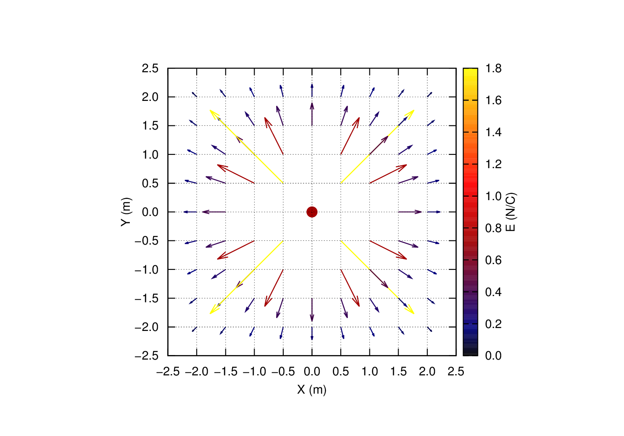
Campo Eléctrico, carga puntual en el origen (plano z=0)

Slide 13
Configuración de cargas
F(r)
E(r)
F₁(r)
F₂(r)
F₃(r)
q
r-r₃
r-r₂
z
Q₂
Q₃
r₂
r₃
r
r-r₁
y
r₁
Q₁
x

Slide 14
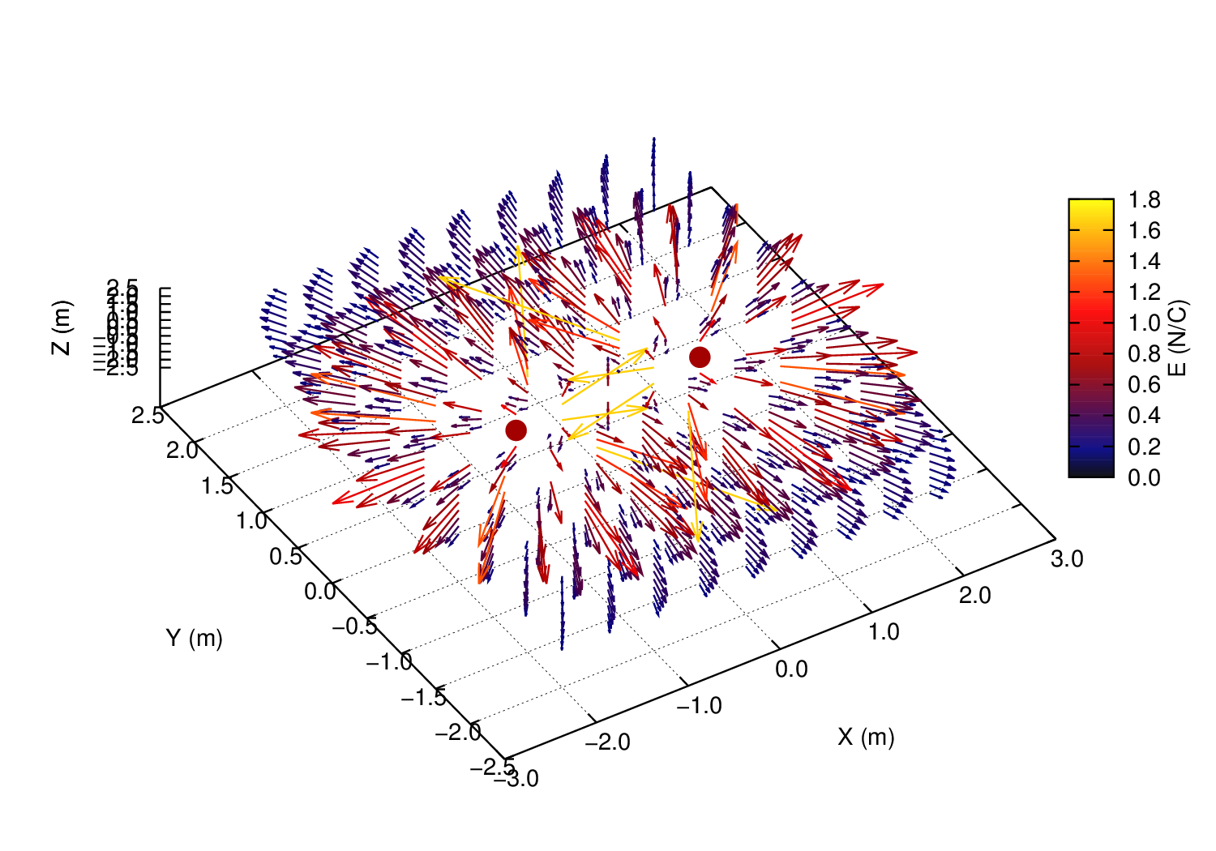
Campo eléctrico: dos cargas
Q1=Q2; X=+/- 1

Slide 15
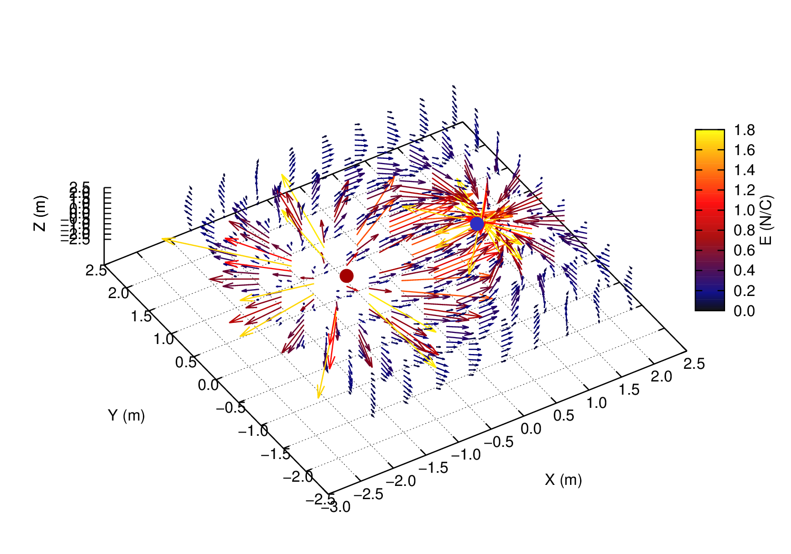
Campo eléctrico: dos cargas
Q1=-Q2; X=+/- 1

Slide 16
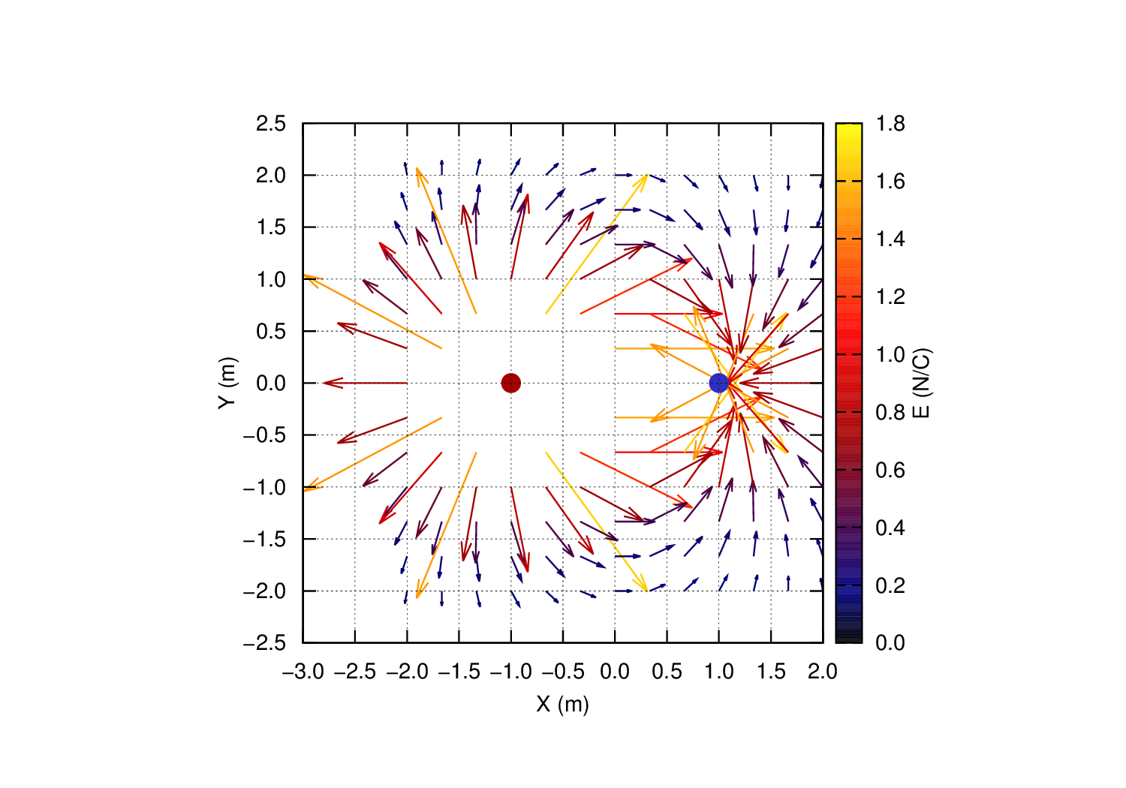
Campo eléctrico: dos cargas
Q1=-Q2; X=+/- 1 (plano Z=0)

Slide 17
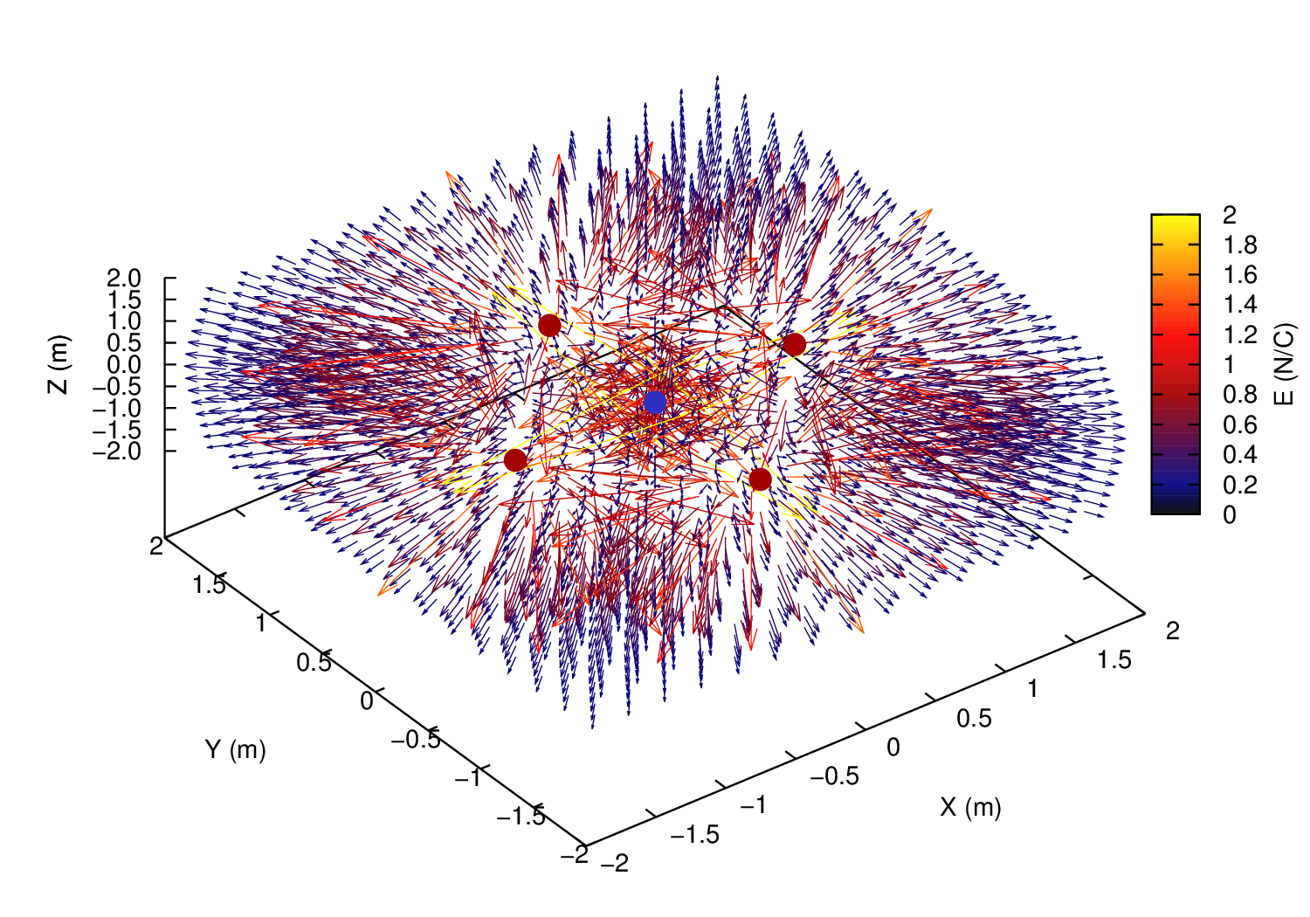
Campo eléctrico: cinco cargas
Q1=Q2=Q3=Q4=-Q5; X=+/- 1; Y=+/- 1; 0,0

Slide 18
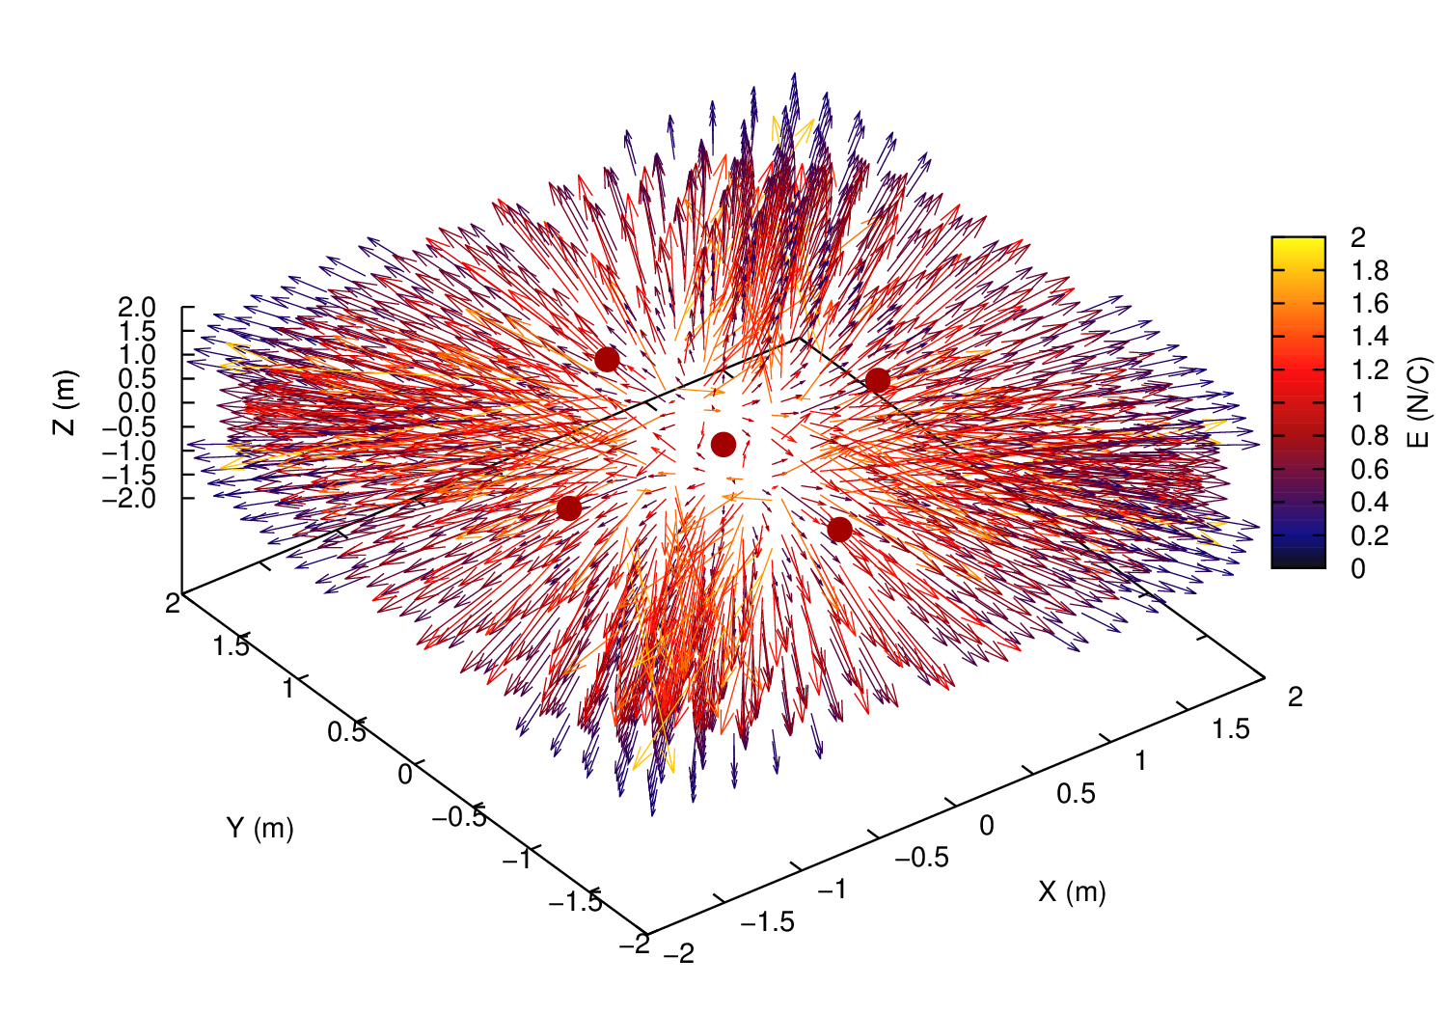
Campo eléctrico: cinco cargas
Q1=Q2=Q3=Q4=Q5; X=+/- 1; Y=+/- 1; 0,0

Slide 19
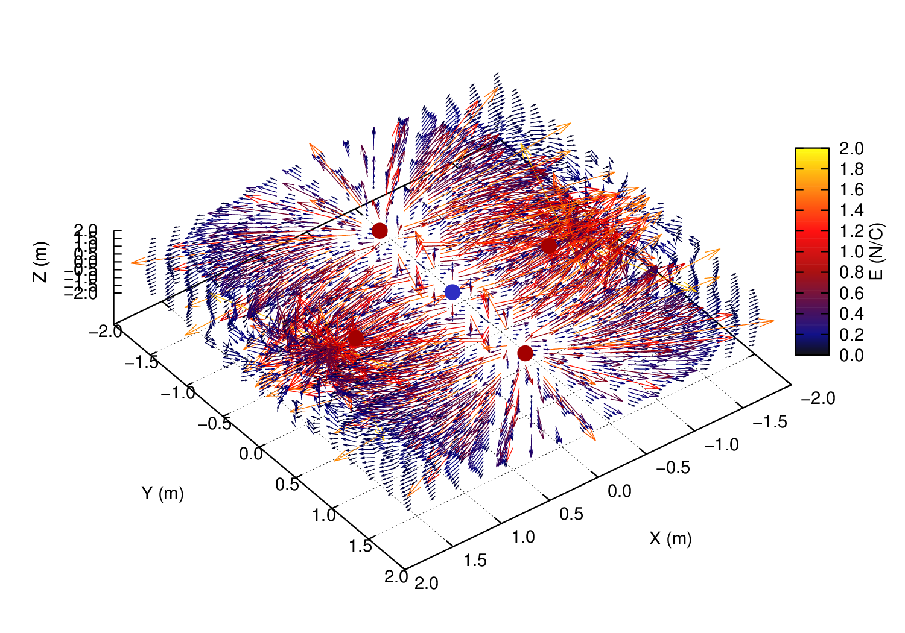
Campo eléctrico: cinco cargas (positivas en el eje Y, negativas en el X)

Slide 20
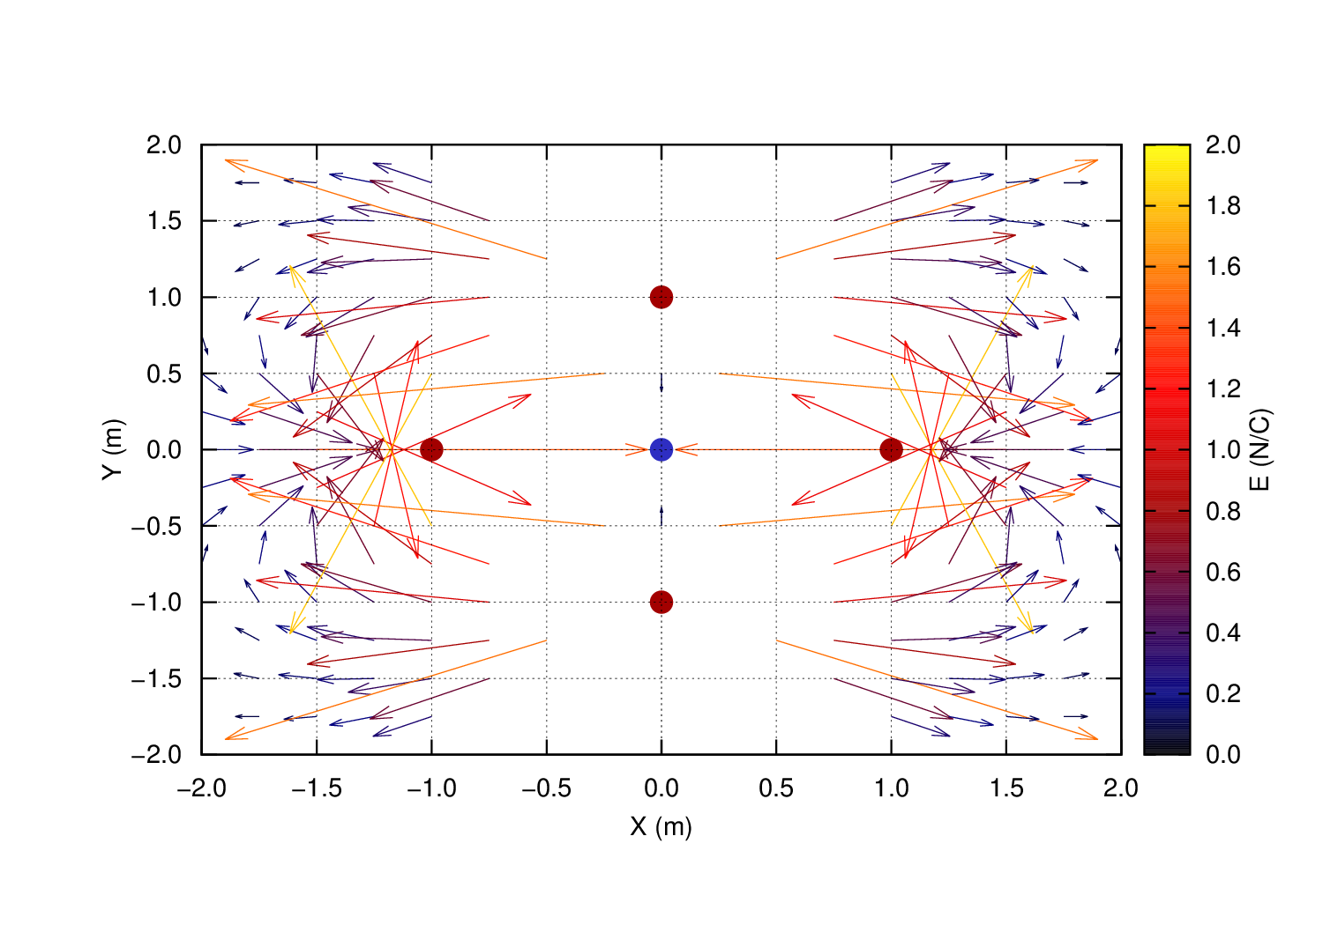
Campo eléctrico: Anterior pero plano z=0

Slide 21
Potencial y Campo
F
z
q
r₁
Δr
La variación de energía potencial es igual al trabajo realizado por un agente externo para traer “armar” esa configuración
(Δr es un diferencial “dr” en el mundo de lo pequeño)
q
r₂
Q
y
x

Slide 22
Superficies de equipotencial
Es el lugar de todos los puntos del espacio con el mismo valor para el potencial eléctrico V
P. ej: carga puntual Q en el origen r₁=(0,0,0)
¿Qué superficie tengo para los equipotenciales?

Slide 23
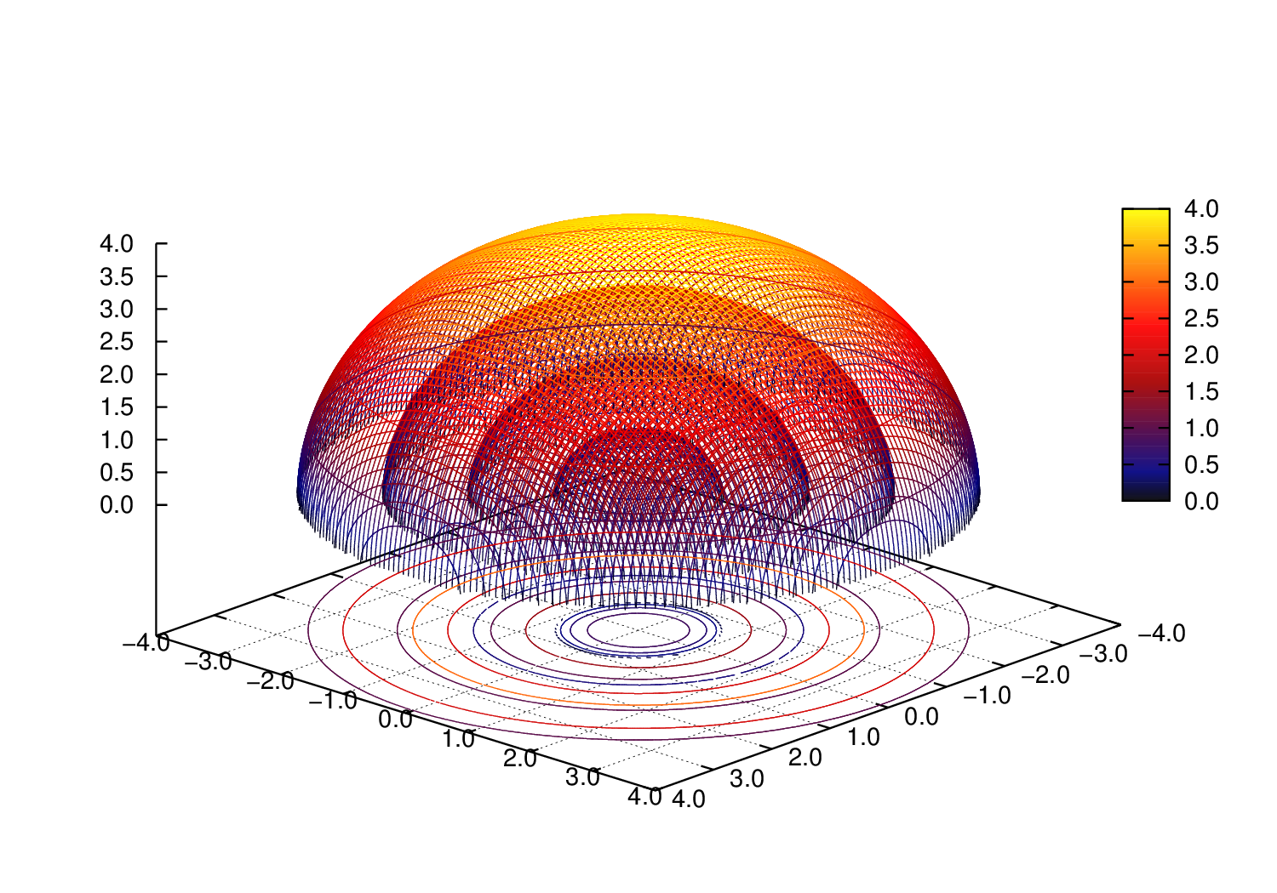
Curvas de equipotencial

Slide 24
Curvas de equipotencial
Para una carga puntual en el orígen:
Pero...
Las curvas de equipotencial son esferas
Pero, si |r|=cte →
→ E(r) = (cte) r ← Mismo módulo, distinta dirección

Slide 25
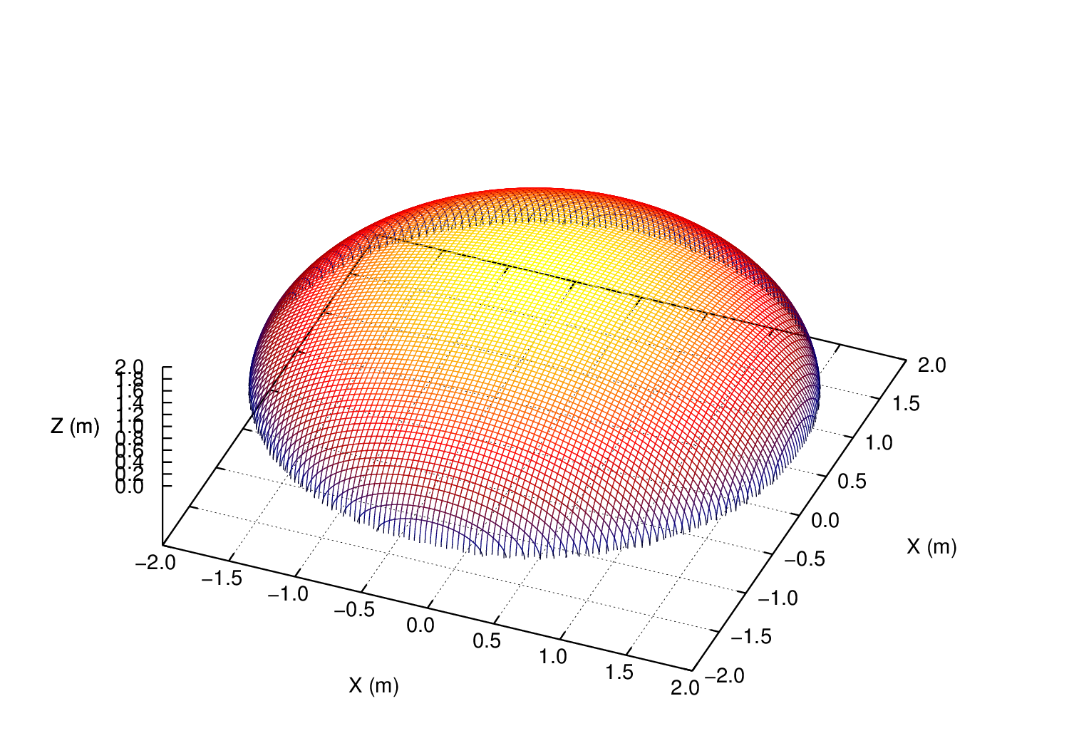
Potencial y campo

Slide 26
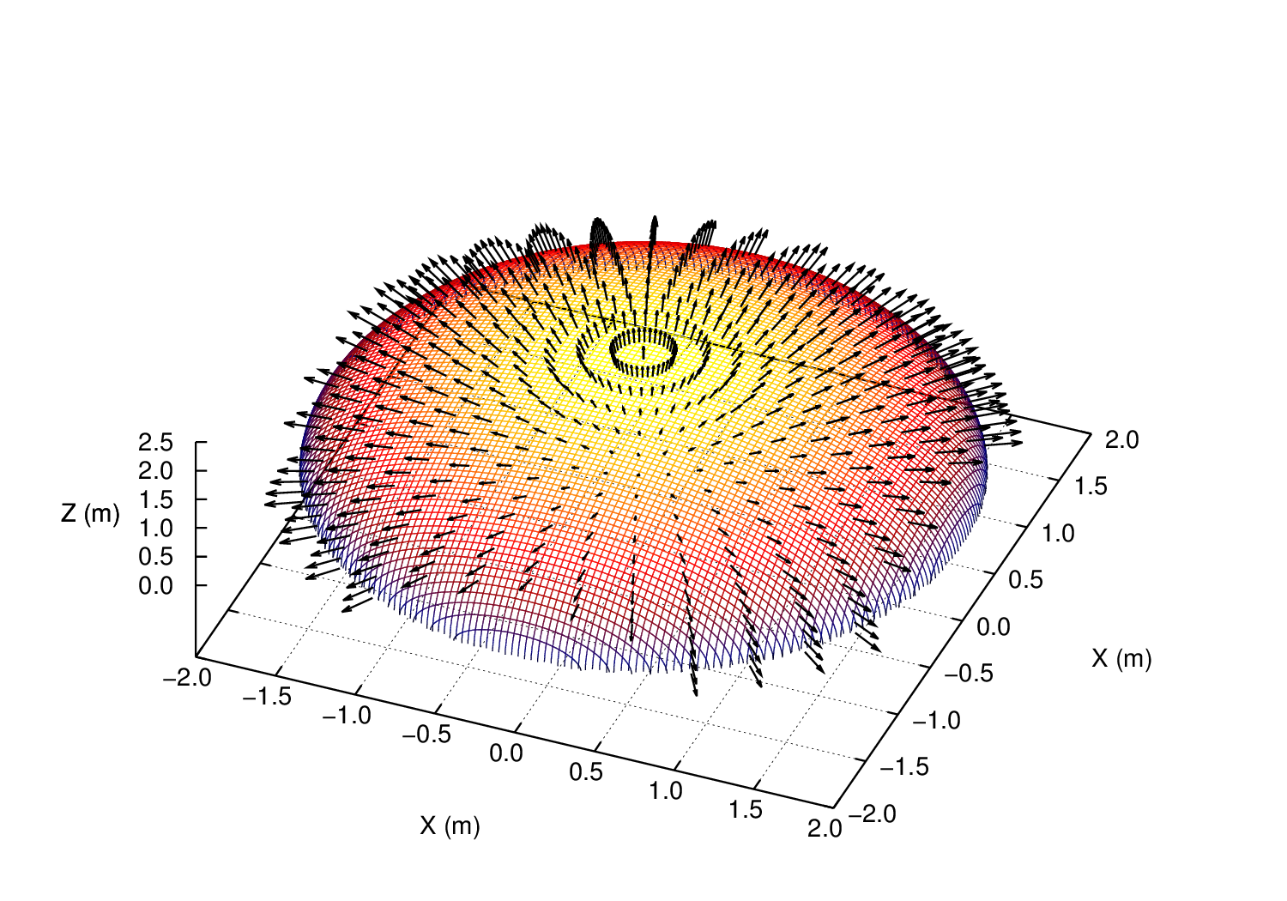
Potencial y campo

Slide 27
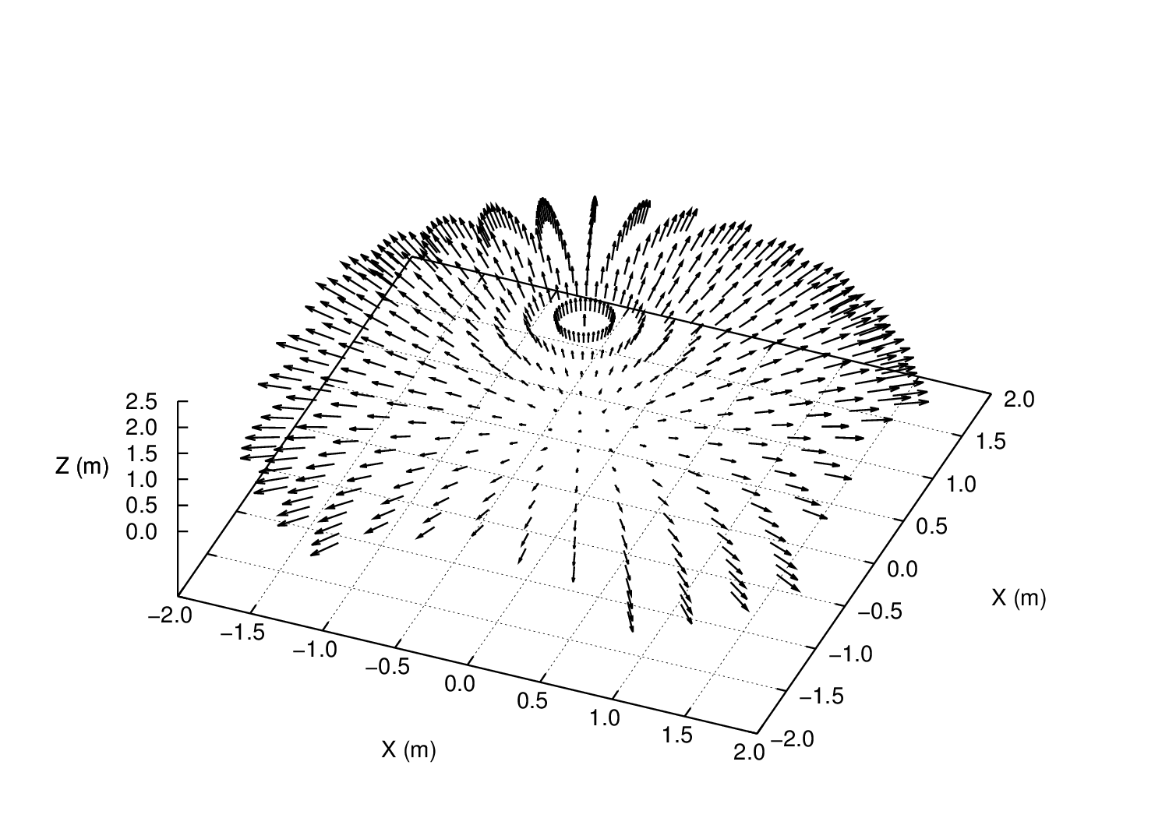
Potencial y campo

Slide 28
En general...
Los “líneas de campo” son tangentes a los vectores campo eléctrico
Las trayectorias de una carga de prueba seguirán las líneas de campo
Las líneas de campo son perpendiculares a las superficies equipotenciales
Sobre una equipotencial:
  El valor del potencial es constante
  El campo eléctrico cambia de dirección, pero su módulo es constante

Slide 29
Nueva configuración
Supongamos que tenemos dos placas pararelas separadas por una distancia d
Ponemos cargas positivas en una, y negativas en la otra
Empezamos con una carga positiva y una negativa
Y luego vamos agregando cargas positivas y negativas a distancias cada vez más pequeñas
El campo eléctrico
siempre es:
Y la fuerza:

Slide 30
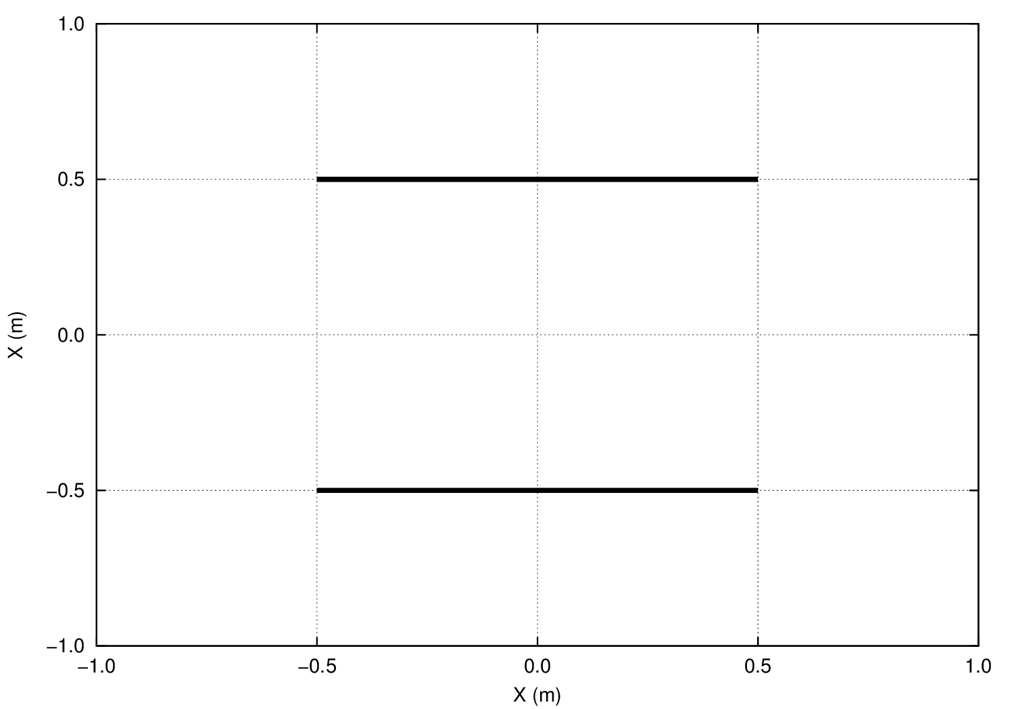
Sin carga

Slide 31
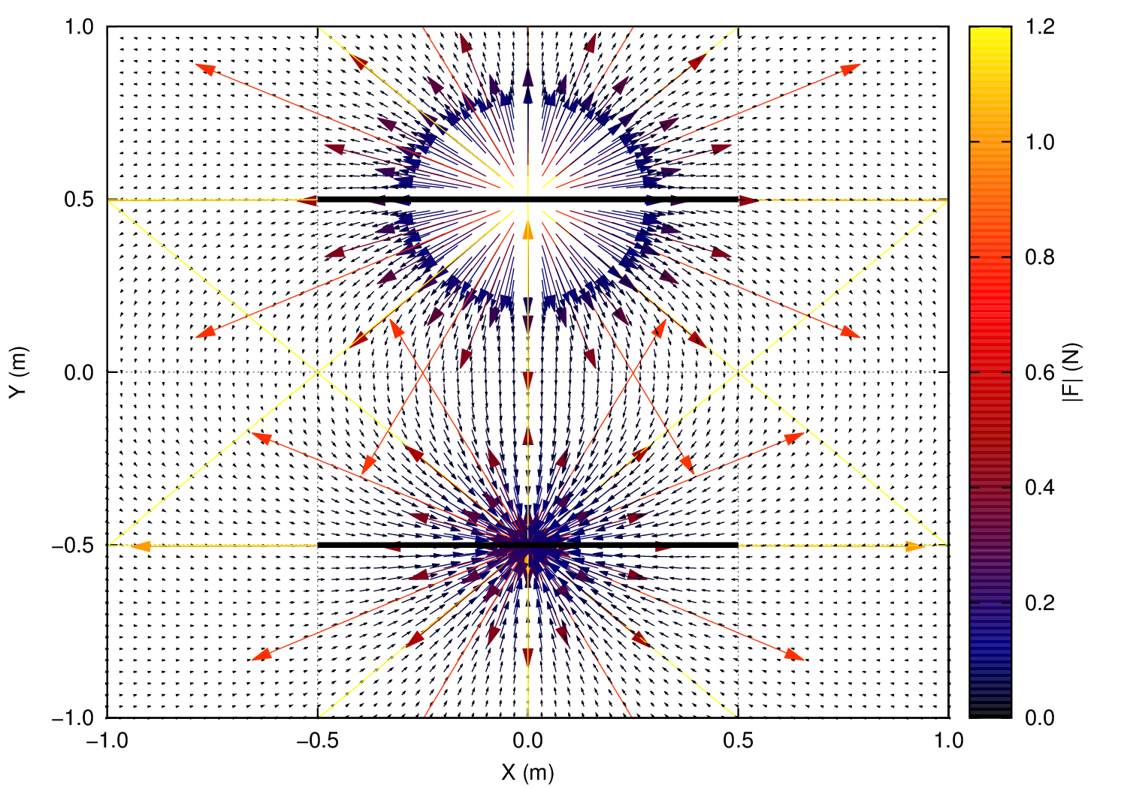
2 cargas

Slide 32
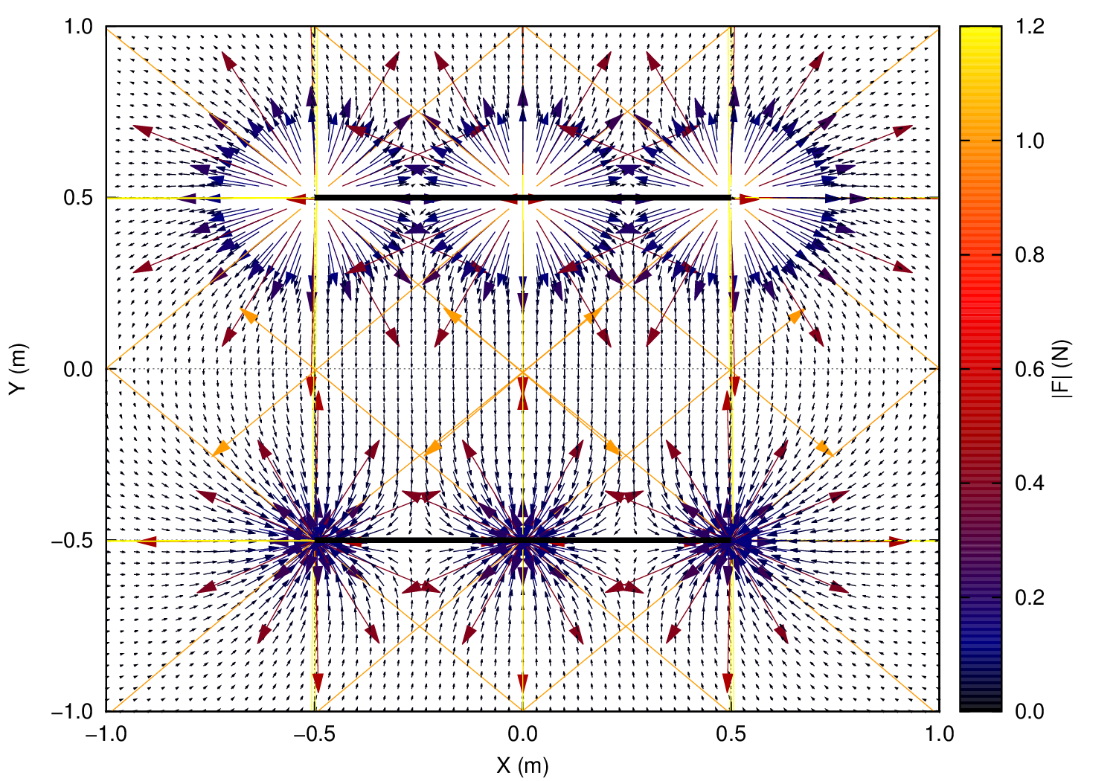
Seis cargas

Slide 33
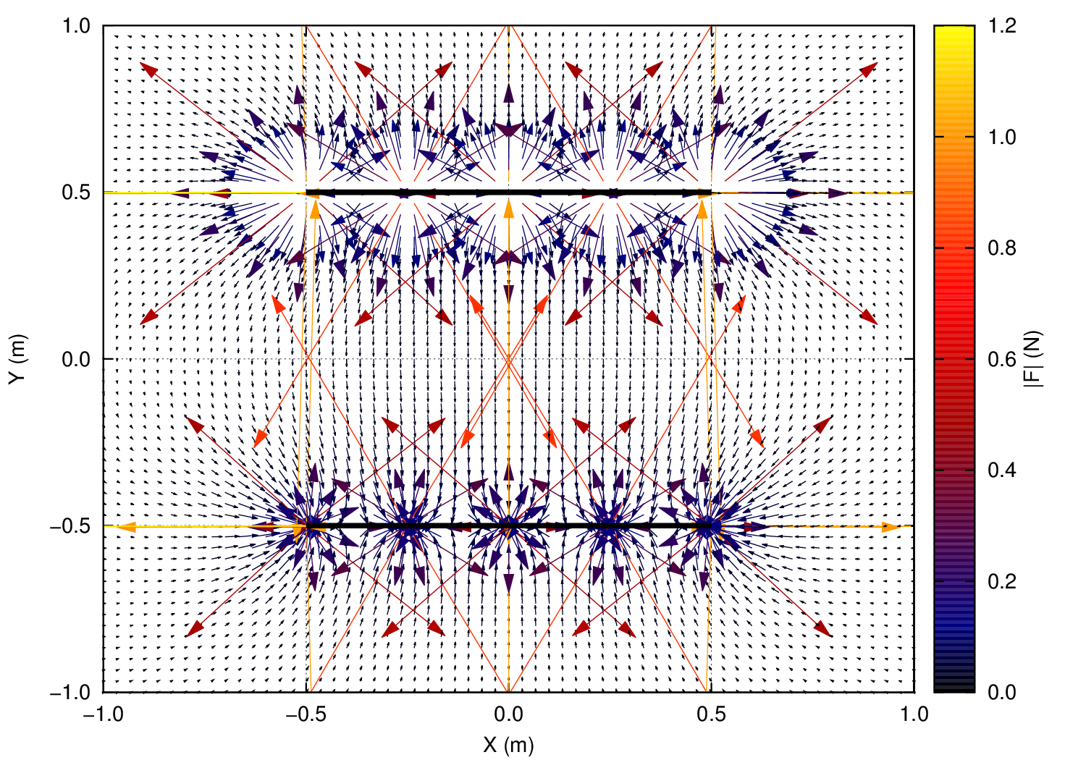
Diez cargas

Slide 34
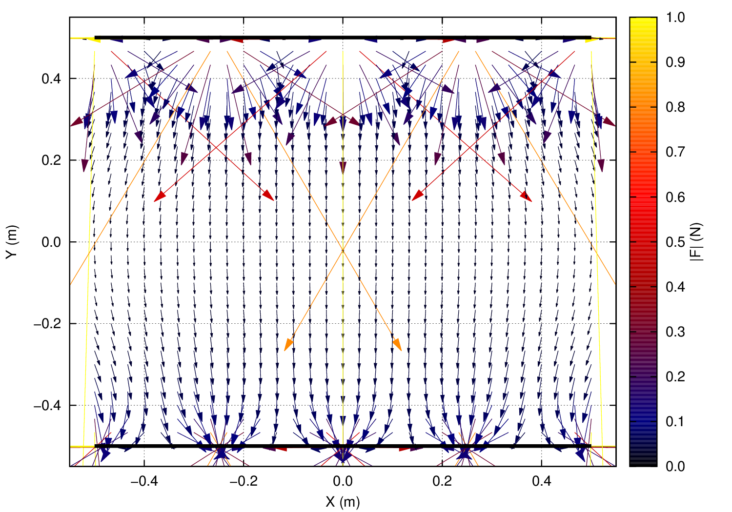
Diez cargas, zoom

Slide 35
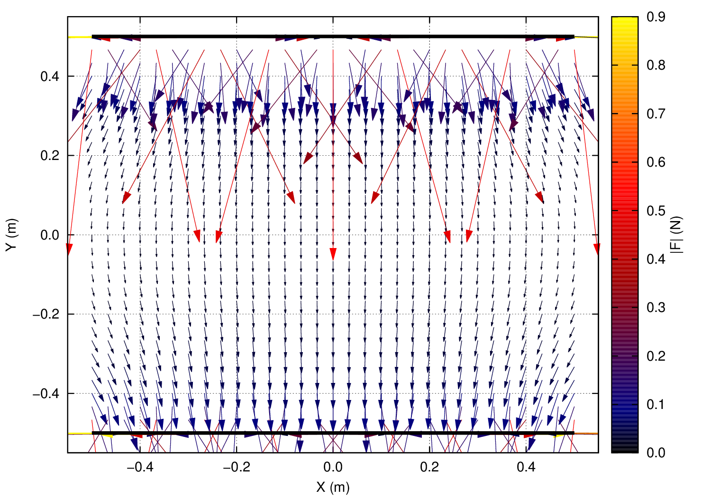
Dieciocho cargas

Slide 36
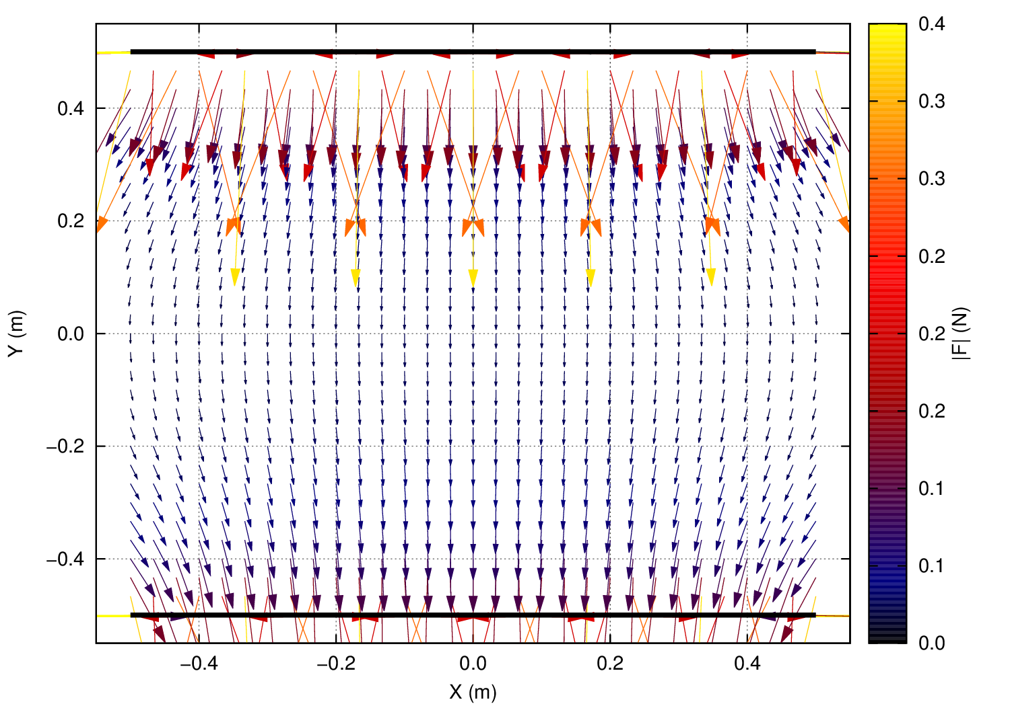
Veintiseis...

Slide 37
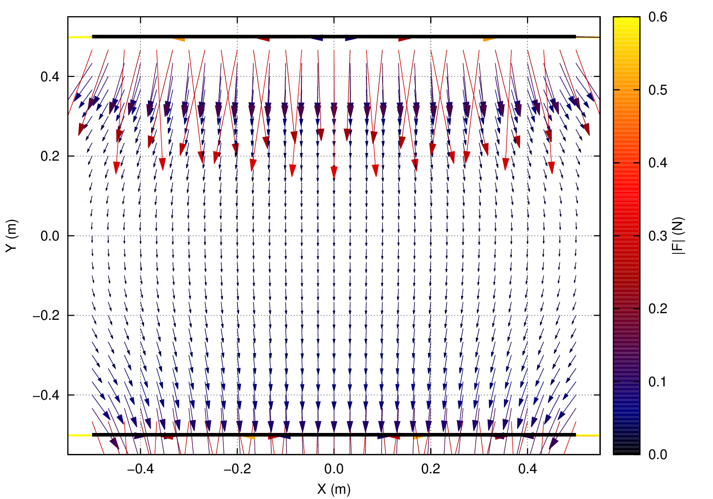
Treinta y cuatro...

Slide 38
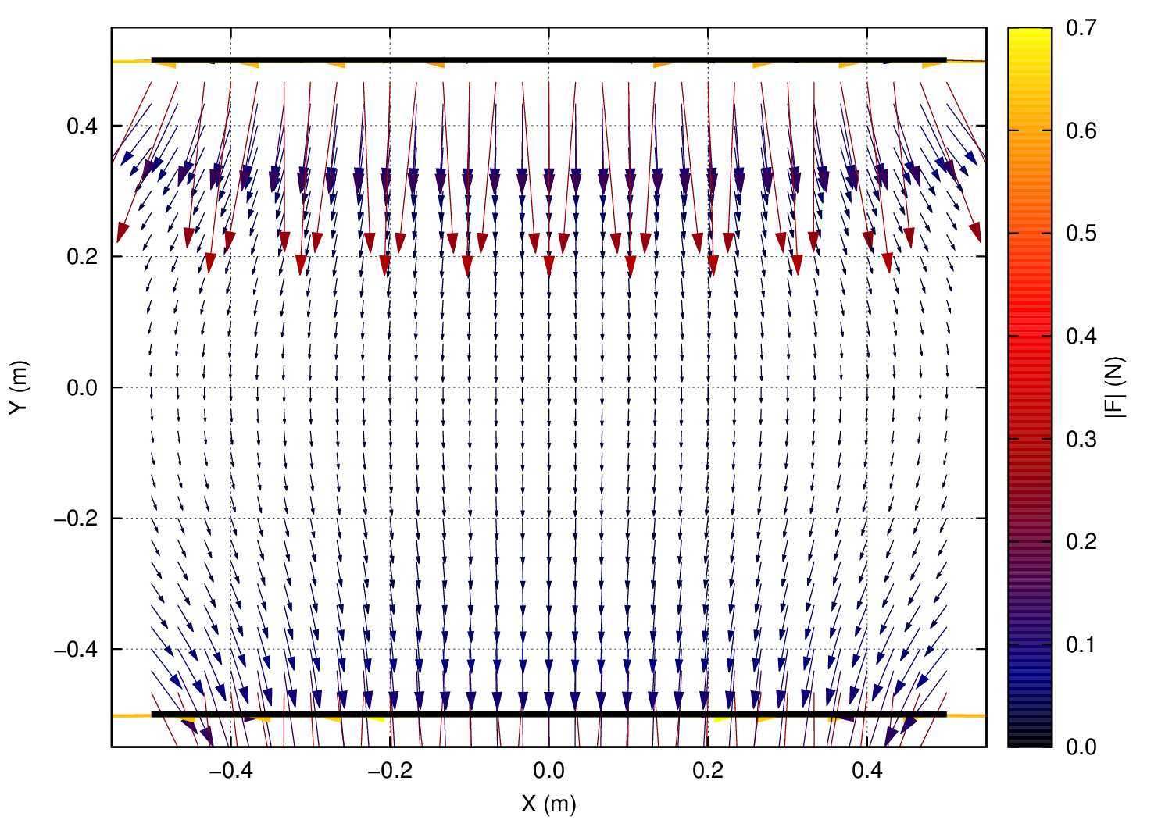
Cuarenta y dos...

Slide 39
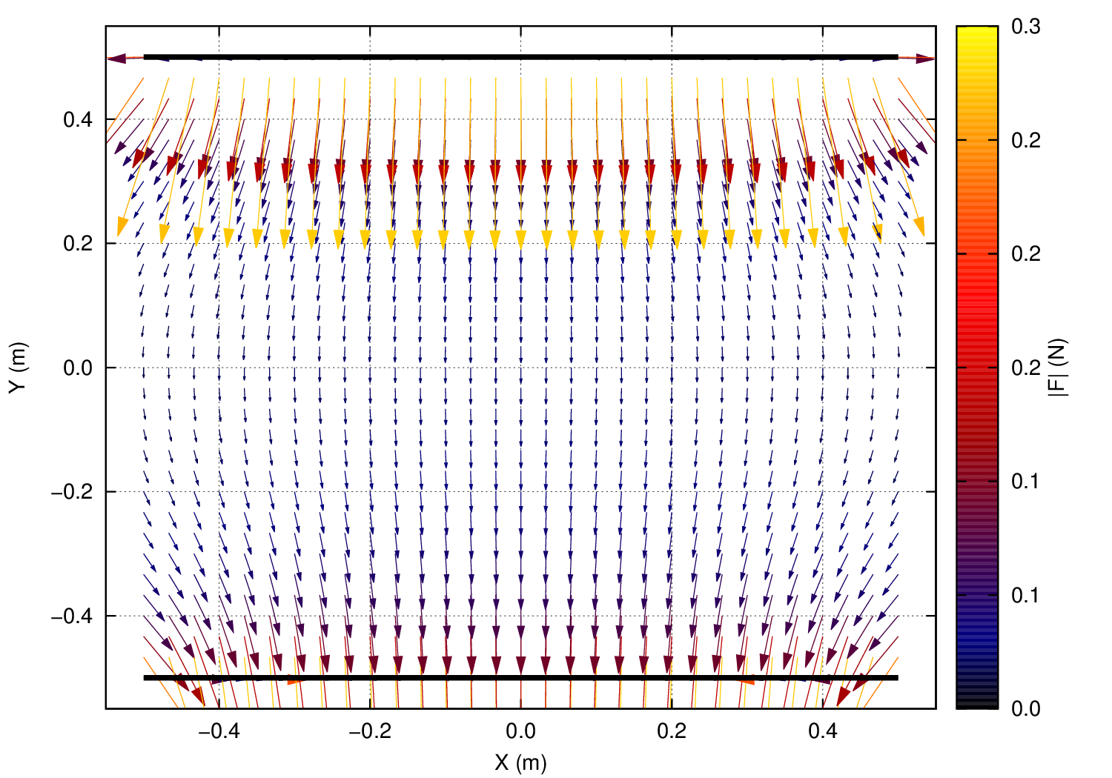
Sesenta y dos...

Slide 40
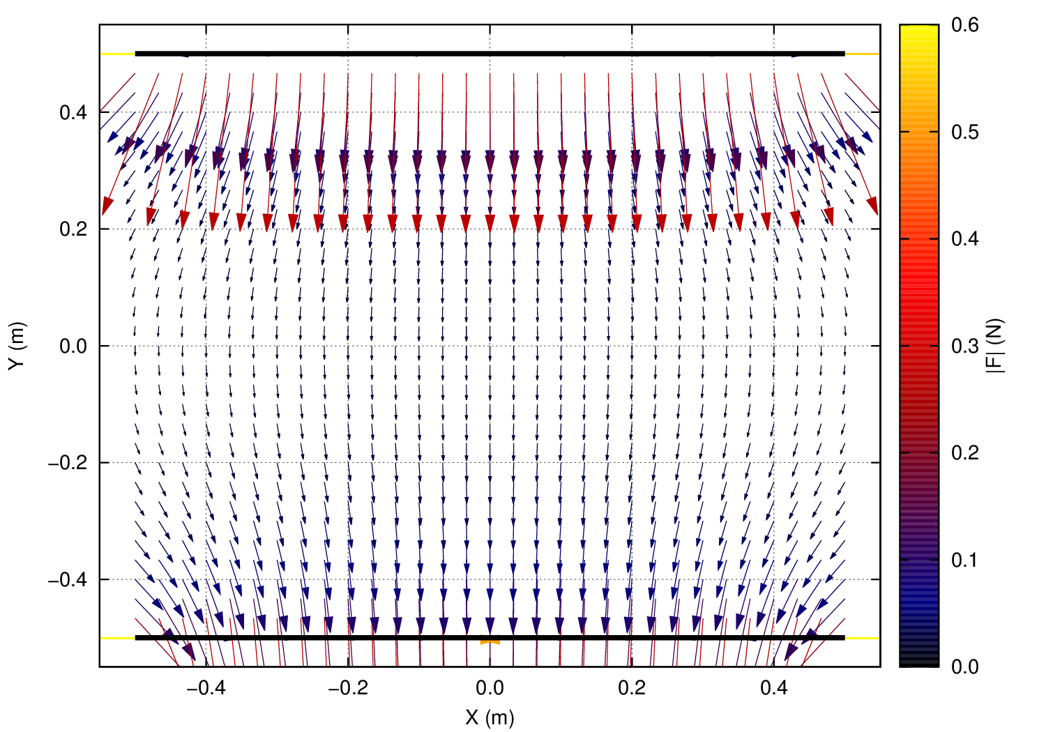
Ciento cuarenta...

Slide 41
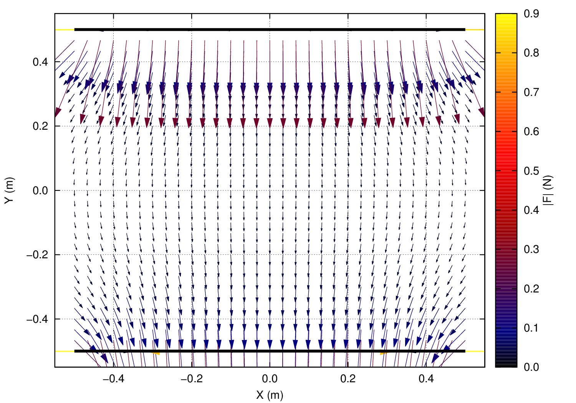
Doscientas veinte

Slide 42

Trescientas

Slide 43

380 cargas a ~0.5 cm de separación...

Slide 44
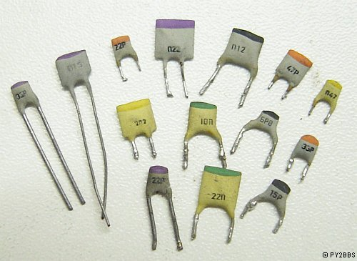
El capacitor...
Capacitor de placas paralelas
Las curvas de equipotencial son líneas (planos) paralelas a las placas
El campo eléctrico lejos de los bordes es uniforme y perpendicular a las placas

Slide 46
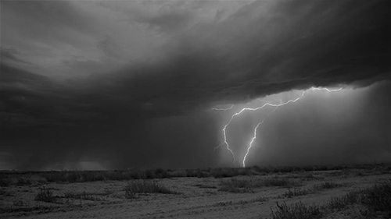
Electricidad en la atmósfera

Slide 47
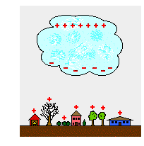
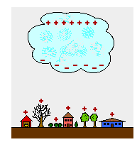
Descargas atmosféricas

